Slide 1
Hypertension aigue Urgences et Non-Urgences
L’hypertension c’est mauvais, l’hypotension c’est pire
JK, 18.12.2020

Slide 2
Contenu
Cas illustratif
Urgence?
HTA non-compliquée
Etiologies
Cas particuliers
Urgence hypertensive

Slide 3

Urgence?
03h00 😴
Appel à la garde: Mr. P, chambre 210
HTA à 190/110, légère céphalée
Tu peux préscrire une réserve?
🤯

Slide 4
Urgence?
Urgence hypertensive
=
HTA
+
Atteinte d’organe
vs.
HTA non-compliquée
(Urgence hypertensive différée)
=
HTA sévère
(> 180/110 mmHg)
Sans atteinte d’organe
Notes:
Toujours se demander si atteinte d’organe
Sinon pas une urgence

Slide 5
Urgence = Atteinte d’organe
Cardiaque: infarctus type 2 → DRS
Pulmonaire: OAP → Dyspnée
Neurologique: AVC/Hémorragie/PRES → Confusion + déficit focal
Rénal: IRA/hémolyse → hématurie
Ophtalmogique: hémorragie/HTIC → changements visuels
Vasculaire: dissection aortique → douleur thoracique / delta TA
⚠️ Femme enceinte = Pré-éclampsie ⚠️

Slide 6
Urgence = Atteinte d’organe
Cardiaque: infarctus type 2 → DRS → troponine↑ + modification ECG
Pulmonaire: OAP → Dyspnée → râles + modification Rx/US
Neurologique: AVC/Hémorragie/PRES → Confusion + déficit focal → CT crânien
Rénal: IRA/hémolyse → hématurie → sédiment / créatinine↑
Ophtalmogique: hémorragie/HTIC → changements visuels → opthalmoscope
Vasculaire: dissection aortique → douleur thoracique / delta TA → CT

Slide 7
Atteinte d’organe?
DRS?
Dyspnée?
Confusion? Déficit focal?
Changements visuels?
Hématurie?

Slide 8
Atteinte d’organe?
DRS?
Dyspnée?
Confusion? Déficit focal?
Changements visuels?
Hématurie?
03h00 😴
Appel à la garde: Mr. P, chambre 210
HTA à 190/110, légère céphalée
Tu peux préscrire une réserve?

Slide 9
Atteinte d’organe?
DRS?
Dyspnée?
Confusion? Déficit focal?
Changements visuels?
Hématurie?
03h00 😴
Appel à la garde: Mr. P, chambre 210
HTA à 190/110, légère céphalée
Tu peux préscrire une réserve?
→ Evaluation: Non à tout red flag
→ HTA non-compliquée
Si doute:
Reprendre mesure
Status cardio/pulm
Neuro +/- ophtalmo
(Labo: sédiment urinaire, FSS, fonction rénale)

Slide 10
HTA aigue non-compliquée
Généralement -> asymptomatique
Symptômes possibles:
Céphalée
Dyspnée légère
Oppression thoracique
Épistaxis

Slide 11
HTA aigue non-compliquée
Ne pas traiter en aigu.
But: Traiter dans les prochains jours
2017 ACC/AHA Management of High Blood Pressure in Adults Guidelines

Slide 12
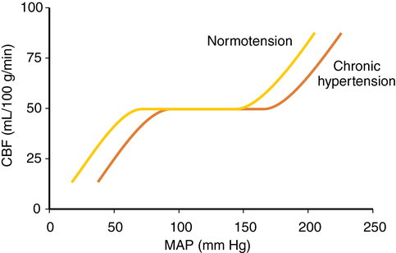
Perfusion cérébrale 🧠
Erickson et al. Neuroanesthesia and Critical Care Handbook. 2010

Slide 13
Etiologies
Stress/anxiété
Sevrage (OH, Nicotine)
Douleur
Delirium / globe
Arrêt du ttt (clonidine, beta-bloquants)
Surcharge hydrique
Intoxications (cocaine…)
AVC aigu
Notes:
Problème sous-jacent?

Slide 14
Etiologies
Stress/anxiété
Sevrage (OH, Nicotine)
Douleur
Delirium / globe
Arrêt du ttt (clonidine, beta-bloquants)
Surcharge hydrique
Intoxications (cocaine…)
AVC aigu
Phéochromocytome
Hyperthermie maligne
Syndrome neuroleptique malign
Syndrome sérotoninergique
Dysautonomie
Hypertension intracrânienne

Slide 15
HTA aigue non-compliquée
Ne pas traiter en aigu.
But: Traiter dans les prochains jours
Chercher/traiter origine
Stress/anxiété → Calmer
Sevrage
OH → Benzos
Nicotine → substitution
Douleur → analgésie
Delirium → réafférentation
Arrêt du ttt → reinstauration
Surcharge hydrique → diurétiques
2017 ACC/AHA Management of High Blood Pressure in Adults Guidelines

Slide 16
HTA aigue non-compliquée
Ne pas traiter en aigu.
But: Traiter dans les prochains jours
Chercher/traiter origine
Ne pas envoyer aux urgences / hospitaliser
Patel et al, JAMA Intern. Med. 2016

Slide 17
HTA aigue non-compliquée
Ne pas traiter en aigu.
But: Traiter dans les prochains jours
Chercher/traiter origine
Ne pas envoyer aux urgences / hospitaliser
Follow-up: rdv < 7j
Kessler et al, Am Fam Physician. 2010
Notes:
Souvent oublié

Slide 18
HTA aigue non-compliquée
⚠️ Cas particuliers ⚠️
Cas à risque de complications:
AVC hémorragiques / ischémiques
Anévrysmes cérébraux / aortiques
Anti-HTAs PO à action rapide
Captopril PO (3.12-12.5 mg) --> 15-30 min
Clonidine PO (0.1-0.2 mg) --> 1h
Safe option: amlodipine (5 mg) --> 4-8h 🐌
Notes:
Souvent oublié

Slide 19
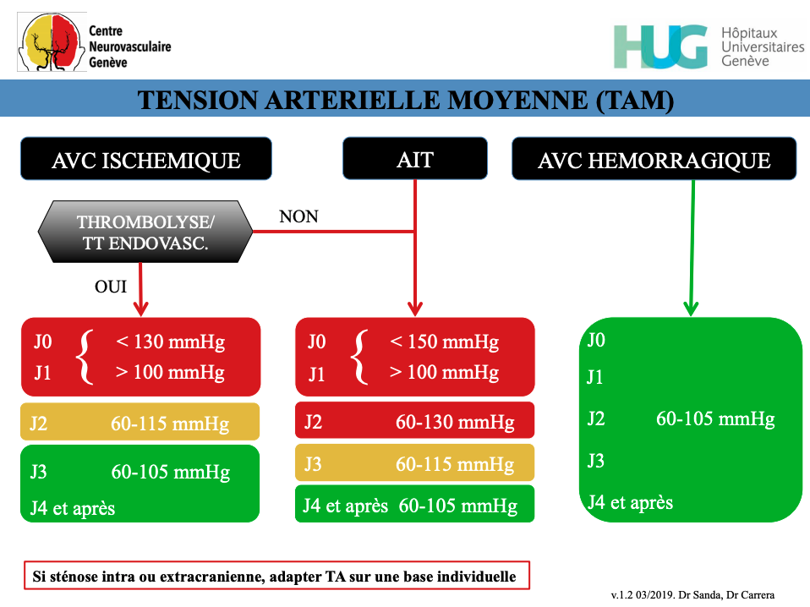
HTA aigue non-compliquée
⚠️ Cas particuliers ⚠️
Cas à risque de complications:
AVC hémorragiques / ischémiques
Anévrysmes cérébraux / aortiques
Anti-HTAs PO à action rapide
Captopril PO (3.12-12.5 mg) --> 15-30 min
Clonidine PO (0.1-0.2 mg) --> 1h
Safe option: amlodipine (5 mg) --> 4-8h 🐌
Notes:
Souvent oublié

Slide 20
HTA aigue non-compliquée
⚠️ Cas particuliers ⚠️
Causes avec prise en charge particulière
Grossesse
AVC aigu / Hémorragie / HSA
Phéochromocytome
Intoxication cocaine
Notes:
Souvent oublié

Slide 21
Urgence hypertensive
Evaluation
ECG
Imagerie: US/Rx thorax/CT → OAP? Dissection? Hémmoragie cérébrale?
Labo:
Chimie, FSC, coagulation
Troponines (si évidence clinique/ECG)
Sédiment urinaire

Slide 22
Urgence hypertensive
Evaluation
Ad soins continus / intensifs
Traitement de facteurs exacerbateurs
Douleur → fenta IV
Delirium agité → antipsychotiques / Dexmedetomidine
Surcharge volémique → diurétiques

Slide 23
Urgence hypertensive
Evaluation
Ad soins continus / intensifs
Traitement de facteurs exacerbateurs
Traitement anti-hypertenseur IV
Diminution de MAP de ~10-20% sur 1-2h
Diminution de MAP à ~120 mm (~160/110 mm) sur les prochaines 2-6h
Viser une tension normale sur les prochains jours

Slide 24
Urgence hypertensive
Adapter au patient!
Evaluation
Ad soins continus / intensifs
Traitement de facteurs exacerbateurs
Traitement anti-hypertenseur IV
Diminution de MAP de ~10-20% sur 1-2h
Diminution de MAP à ~120 mm (~160/110 mm) sur les prochaines 2-6h
Viser une tension normale sur les prochains jours
Plus lent:
- HTA chronique
Plus rapide:
Dissection aortique
Pré-éclampsie / éclampsie
Phéochromocytome
HSA + anévrisme non-sécurisé

Slide 25
Urgence hypertensive
Evaluation
Ad soins continus / intensifs
Traitement de facteurs exacerbateurs
Traitement anti-hypertenseur IV
Transition traitement PO

Slide 26
Suspicion de crise hypertensive
> MAP 130 mmHg (180/110)
Atteinte d’organe secondaire ?
IRA
Infarctus 🫀
AVC/Encéphalopathie
OAP
DRS?
Dyspnée?
Confusion? Déficit focal?
Changements visuels?
Hématurie?
Oui.
Non.
Causes Particulières
Grossesse
AVC
Dissection aortique
HSA
Phéochromocytome
Intoxication cocaine
Urgence hypertensive
1. Evaluation: creat, crase, urines, FSC
Selon clinique: +/- trop +/- imagerie
2. Ad soins continus / intensifs
3. Anti-HTA IV -> -20% de MAP (1-2h) -> MAP 120mmHg (2-6h)
4. Transition PO
HTA non-compliquée
1. Ne pas traiter en aigu
2. Ne pas hospitaliser
3. Follow-up
Facteurs exacerbateurs/causaux?
Douleur/anxiété/sevrage/delirium/hypervolémie
Toujours
chercher

Slide 27
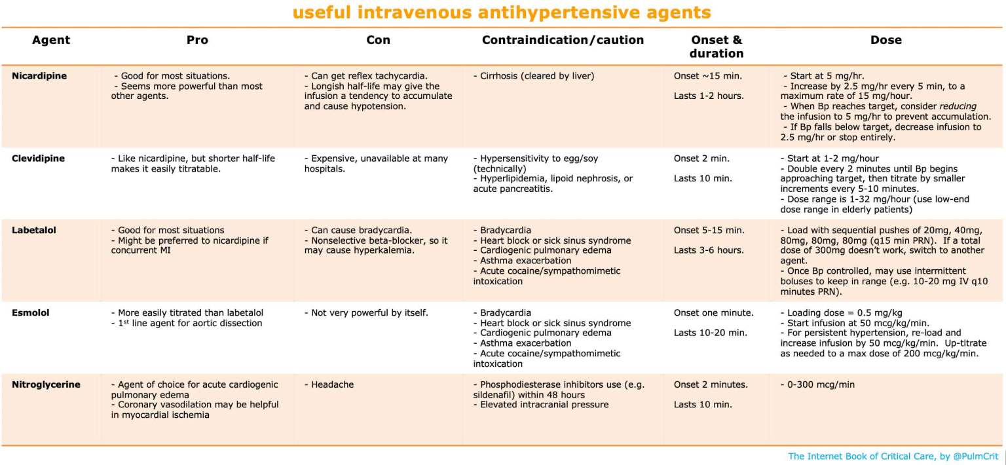
Outils utiles

Slide 28
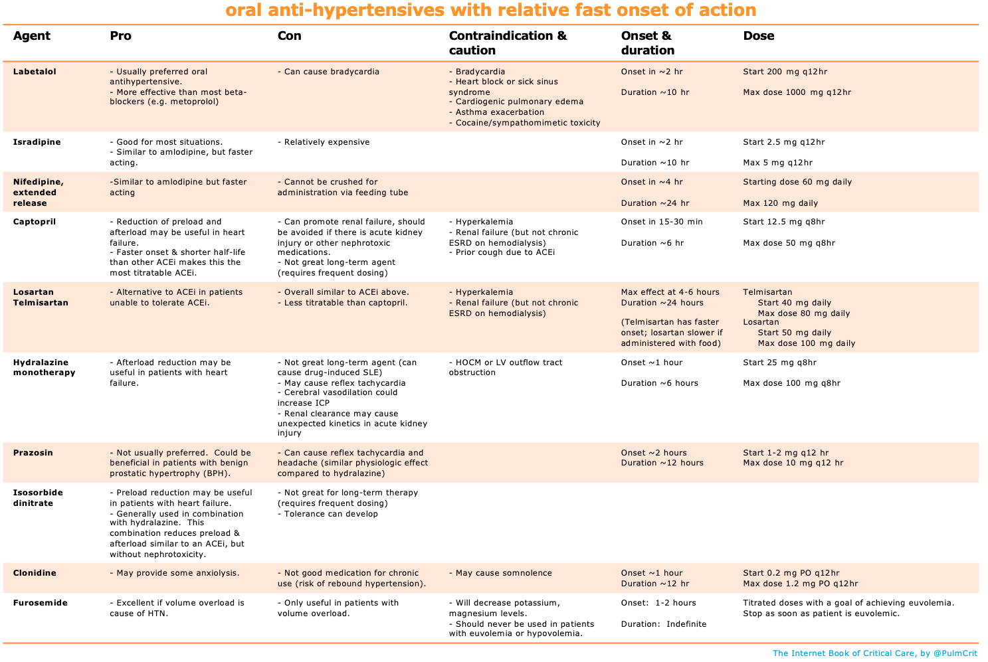

Slide 29
Bonus: EBM – Prise en charge de l’HTA non-compliquée
Pas de RCT avec suffisament de puissance
Etude | Design | Population | Résultat
VA Cooperative Trial (Frein, 1967) | RCT, 143 pts, placebo vs ttt | Ambulatoire dia: 115-129mmHg | pas de différence à 3 mois dès 4 mois, 4 evt sévères dans placebo
Patel, JAMA Int. Med. 2016 | Retro cohort, propensity-match, 852pts RAD vs. 426pts envoyé aux urgences | Ambulatoire Urgence hypertensive différée | pas de diff. de contrôle de HTA à 6 mois plus d’hosp. dans groupe urgences pas de diff. de ACS/AVC
Levy, Am Journ. Emerg. Med. 2015 | Retro cohort, 1019pts, ttt vs. no ttt | Ambulatoire > 180/100 | pas de diff. de mortalité pas de diff. de revisite
Cherney, Journal of General Internal Medicine, 2002 | Syst. Review (1966 to 2001) | Urgences hypertensives + non-compliquées | 4-5% d’hypotension secondaire au traitement

Slide 30
Références
Classique:
Whelton Paul K., Carey Robert M., Aronow Wilbert S., Casey Donald E., Collins Karen J., Dennison Himmelfarb Cheryl, et al. 2017 ACC/AHA/AAPA/ABC/ACPM/AGS/APhA/ASH/ASPC/NMA/PCNA Guideline for the Prevention, Detection, Evaluation, and Management of High Blood Pressure in Adults: Executive Summary: A Report of the American College of Cardiology/American Heart Association Task Force on Clinical Practice Guidelines. Hypertension. 2018 Jun 1;71(6):1269–324.
Breu AC, Breu AC, Axon RN. Acute Treatment of Hypertensive Urgency. Journal of Hospital Medicine [Internet]. 2018 Dec 1 [cited 2020 Dec 15];13(12). Available from: https://www.journalofhospitalmedicine.com/jhospmed/article/176615/hospital-medicine/acute-treatment-hypertensive-urgency
Stanistreet B, Nicholas JA, Bisognano JD. An Evidence-Based Review of Elevated Blood Pressure for the Inpatient. The American Journal of Medicine. 2020 Feb 1;133(2):165–9.
Patel KK, Young L, Howell EH, Hu B, Rutecki G, Thomas G, et al. Characteristics and Outcomes of Patients Presenting With Hypertensive Urgency in the Office Setting. JAMA Intern Med. 2016 Jul 1;176(7):981.
Decker WW, Godwin SA, Hess EP, Lenamond CC, Jagoda AS. Clinical Policy: Critical Issues in the Evaluation and Management of Adult Patients With Asymptomatic Hypertension in the Emergency Department. Annals of Emergency Medicine. 2006 Mar 1;47(3):237–49.
Kessler CS, Joudeh Y. Evaluation and Treatment of Severe Asymptomatic Hypertension. AFP. 2010 Feb 15;81(4):470–6.
Cherney D, Straus S. Management of patients with hypertensive urgencies and emergencies. J GEN INTERN MED. 2002 Dec 1;17(12):937–45.
Netgen. Quand référer aux urgences un patient présentant une élévation sévère de la pression artérielle ? [Internet]. Revue Médicale Suisse. [cited 2020 Dec 15]. Available from: https://www.revmed.ch/RMS/2010/RMS-259/Quand-referer-aux-urgences-un-patient-presentant-une-elevation-severe-de-la-pression-arterielle#rb15
FOAM:
Hypertensive emergency [IBCC]. EMCrit Project. [cited 2020 Dec 15]. Available from: https://emcrit.org/ibcc/hypertensive-emergency/
MBBS VPASS. Hypertensive Emergency (Common Cross-Cover Calls) [Internet]. 2013 [cited 2020 Dec 15]. Available from: https://www.youtube.com/watch?v=aiaXouB4QrU
UofL Internal Medicine Lecture Series. Hypertensive Crisis with Dr. Lorrel Brown [Internet]. 2017 [cited 2020 Dec 18]. Available from: https://www.youtube.com/watch?v=VZRfRx9E58c&t=1242s

